Slide 1
НАХОЖДЕНИЕ ПЕРИМЕТРА И ПЛОЩАДИ КВАДРАТА
Разработка и тестирование консольного приложения

Slide 2
Участники команды
Хуаде Бислан
Устименко Татьяна
Козлова Виктория
тимлидер, программист, тестировщик
программист, презентация
документация
Теучеж Зарина
Ермоленко Анна
документация
презентация

Slide 3
Цель:
Научиться работать с тестирующими системами и провести самостоятельно несколько тестов.

Slide 4
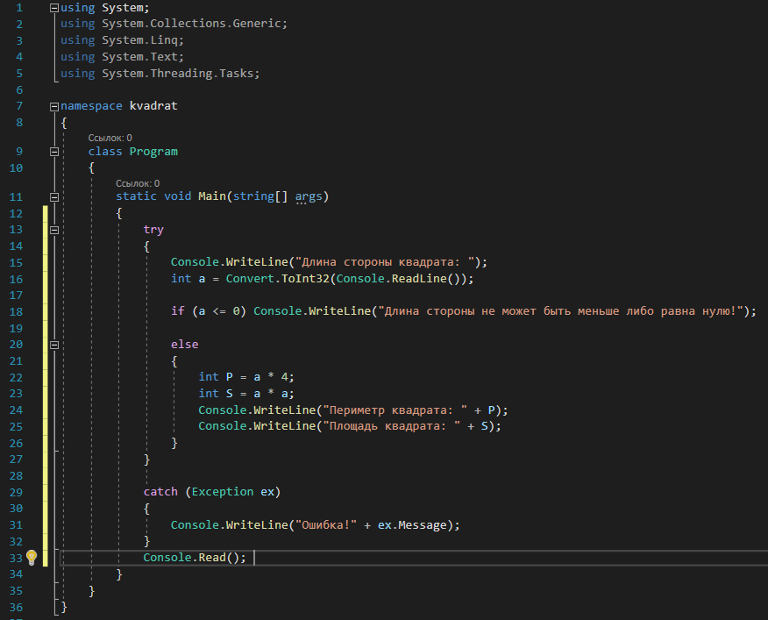

Slide 5
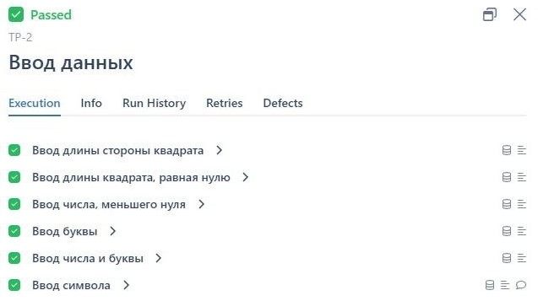
Тестирование
Для тестирования использовался сервис Qase*
Qase* - Кейс*

Slide 6
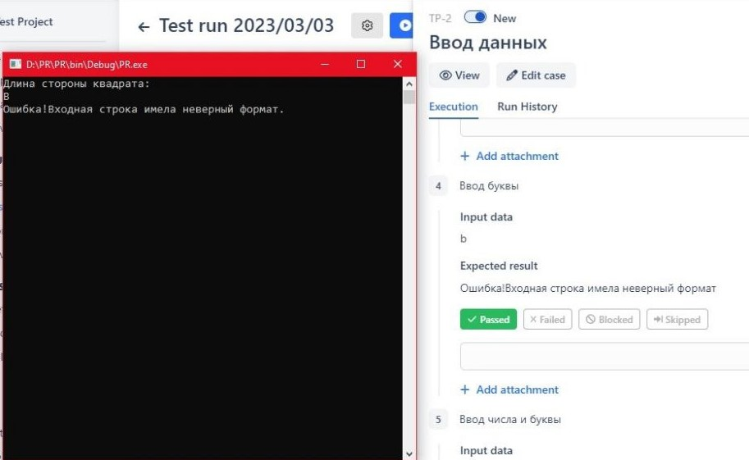

Slide 7
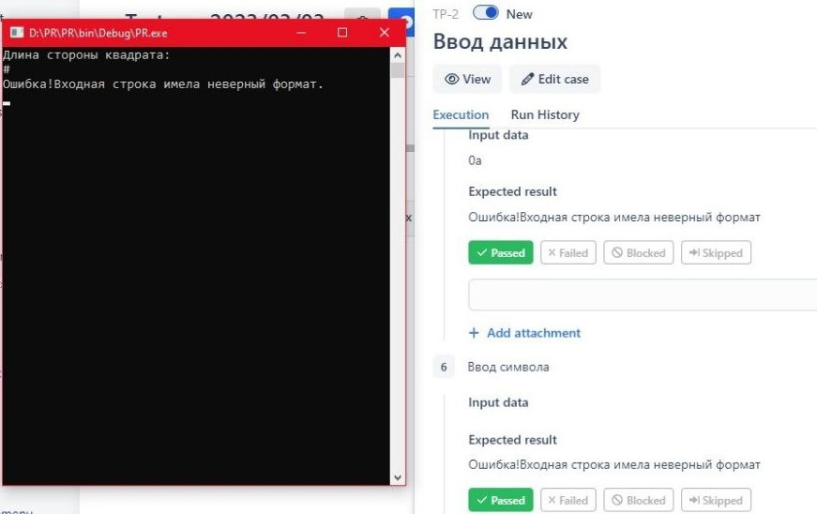

Slide 8
Вывод:
В ходе выполнения задания была достигнута основная цель проекта и выполнены все поставленные задачи.
Вспомнили как работать в среде разработки Visual Studio*
Научились пользоваться облачной системой Qase*
Visual Studio* - Вижуал Студио*
Qase* - Кейс*

